Slide 1
Graf widoczności
Przemysław Rożnawski Kacper Karoń

Slide 2
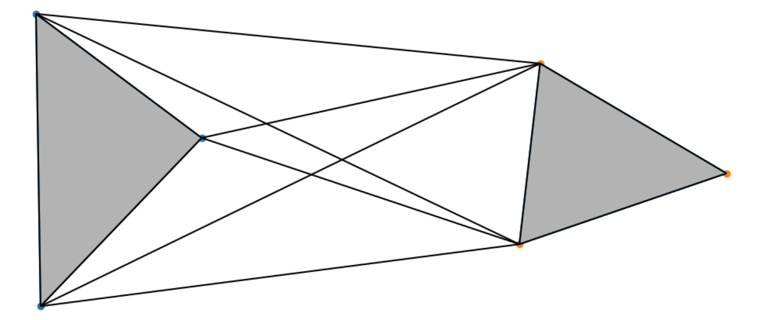
Problem
Dla danego zbioru wielokątów zamkniętych podać dla każdego wierzchołka wszystkie widoczne z niego wierzchołki

Slide 3
Algorytm znajdowania grafu widoczności
Stwórz pusty graf G
Dla każdego wierzchołka v:
Znajdź wszystkie wierzchołki widoczne z v
Dla każdego znalezionego wierzchołka u dodaj w grafie krawędź (v,u)
Zwróć graf G

Slide 4
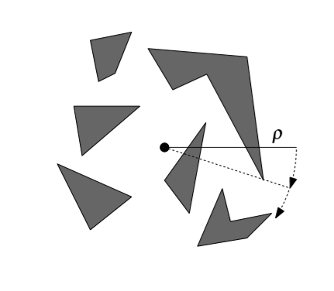
Algorytm znajdowania wierzchołków widocznych z v
Posortuj kątowo z v wszystkie wierzchołki tworząc zbiór w₀,w₁, … ,w_{n}
Znajdź wszystkie odcinki przecinane przez półprostą (V, w₀), dodaj je do zbalansowanego drzewa T
Stwórz pusty zbiór W wierzchołków widocznych z v
Dla każdego wierzchołka w₀,w₁,...,w_{n} :
Jeśli w_{i} widoczny z v dodaj go do zbioru W
Dodaj do T wszystkie krawędzie kończące się w w_{i} , które leżą ‘na prawo’ od półprostej (v, w_{i})
Usuń z T wszystkie krawędzie kończące się w w_{i}, które leżą ‘na lewo’ od półprostej (v, w_{i})
Zwróć W

Slide 5
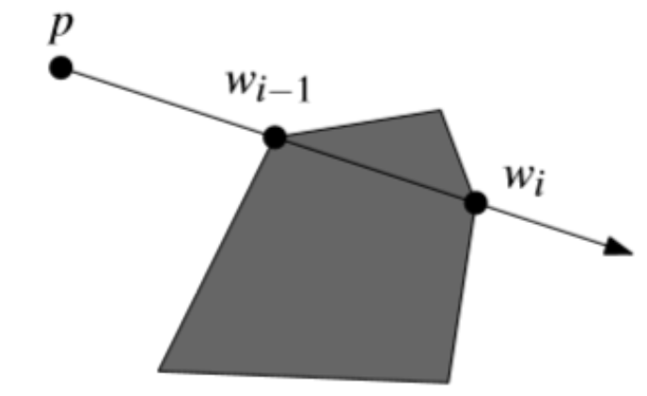
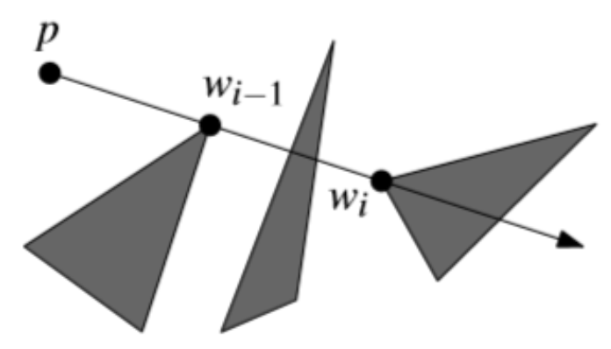
Algorytm określający widoczność wierzchołka w_{i}
Jeśli (v,w_{i}) przecina wnętrze wielokąta, do którego należy w_{i} ⟶ false
Jeśli i = 1 lub w_{i-1} nie leży na odcinku (v, w_{i})
Znajdź w T odcinek e najbliższy v
Jeśli e istnieje i przecina odcinek (v, w_{i}) ⟶ false
W przeciwnym razie ⟶ true
Jeśli w_{i-1} nie jest widoczny ⟶ false
W przeciwnym razie:
Znajdź w T odcinek e najbliższy przecinający (w_{i},w_{i-1})
Jeśli e istnieje ⟶ false
W przeciwnym razie ⟶ true

Slide 6
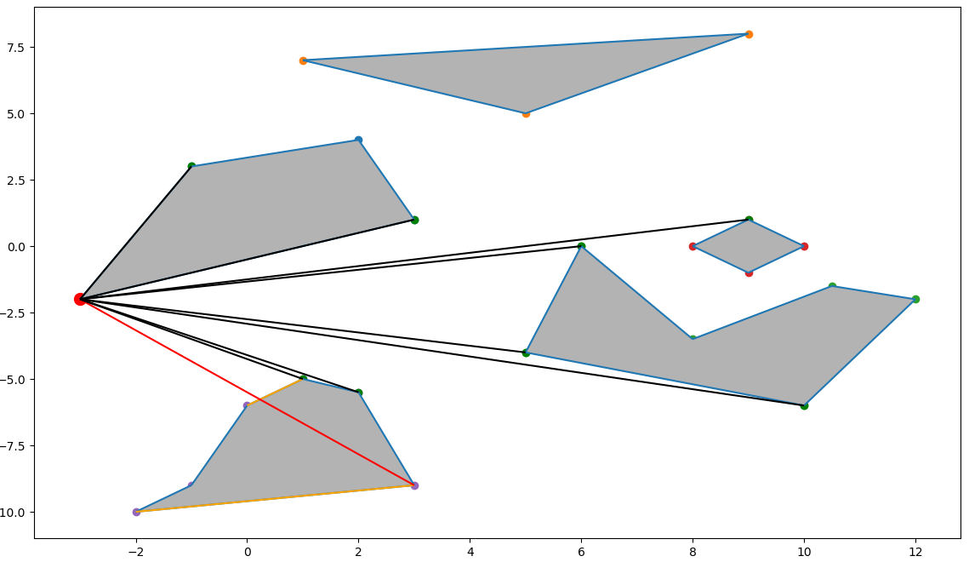

Slide 7
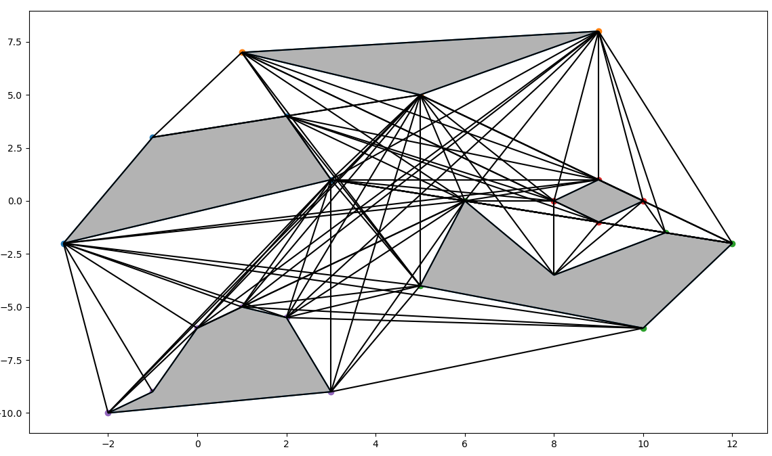

Slide 8
Złożoność algorytmu
widoczność w_{i}: O(log n)
wierzchołki widoczne z v: O(n log n)
graf widoczności: O(n² log n)

Slide 9
Bibliografia
Mark de Berg, Otfried Cheong, Marc van Kreveld, Mark Overmarks Computational Geometry: Algorithms and Applications

